Slide 1
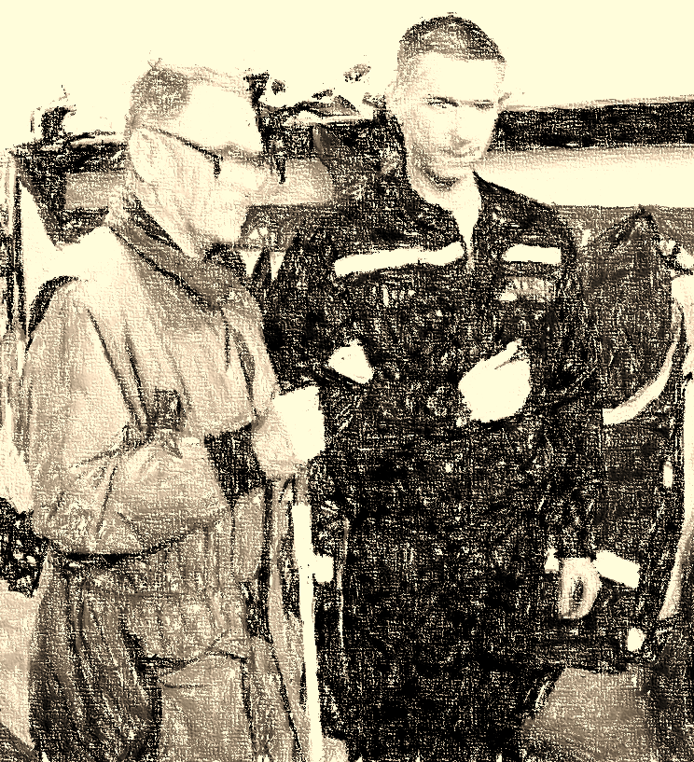
Problematika řešení potřeb zrakově postižených při mimořádných událostech zdolávaných hasičským záchranným sborem
Kroměříž 2013
nstržm. Jaroslav Gondko

Slide 2
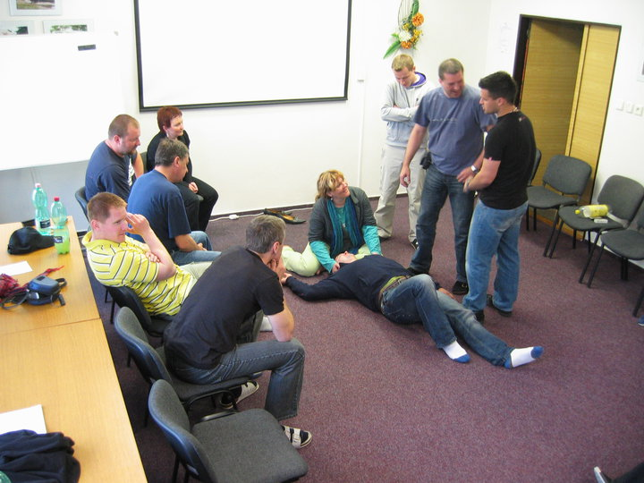
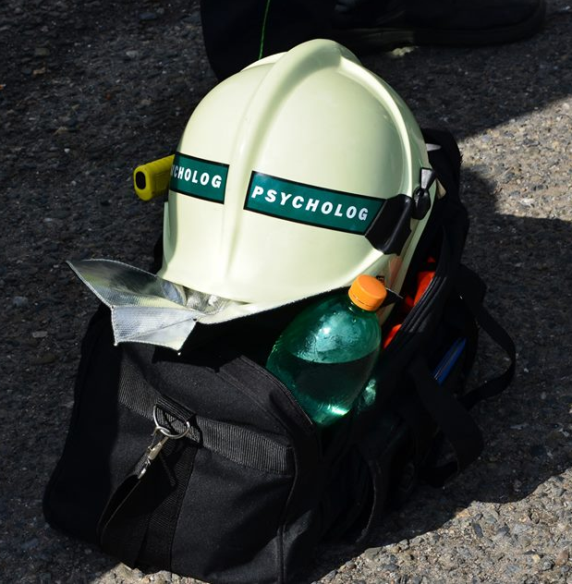
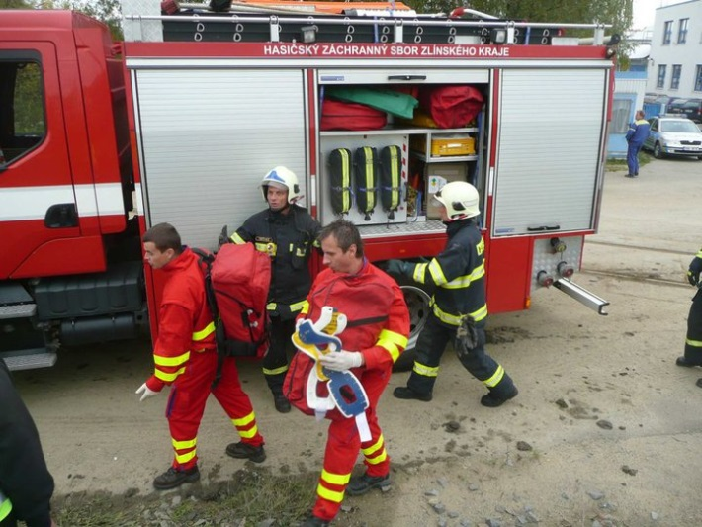
Struktura a činnost TPP HZS ZLK
Organizace TPP HZS
Odborné výcviky a kurzy
Využití poznatků v praxi

Slide 3
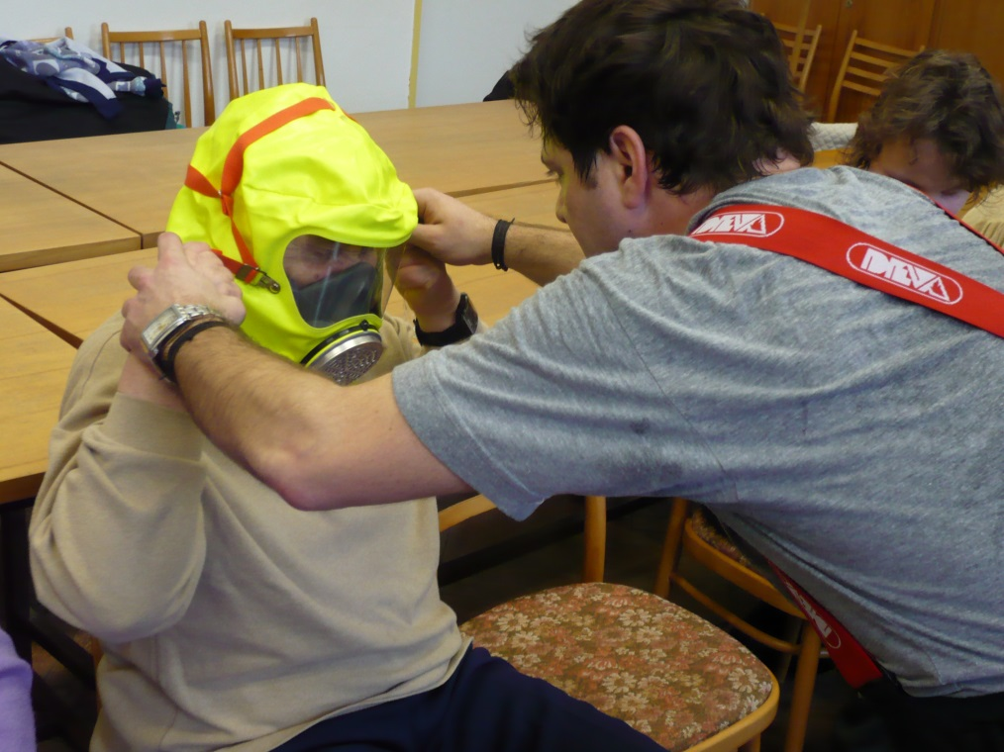
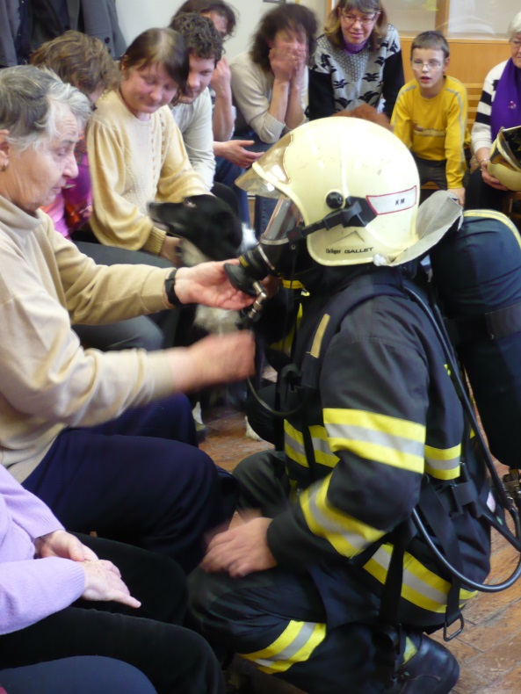
Poznatky a doporučení při komunikaci s nevidomými
Sjednocená organizace nevidomých slabozrakých ČR
Tyfloservis

Slide 4
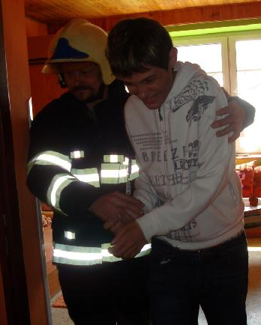
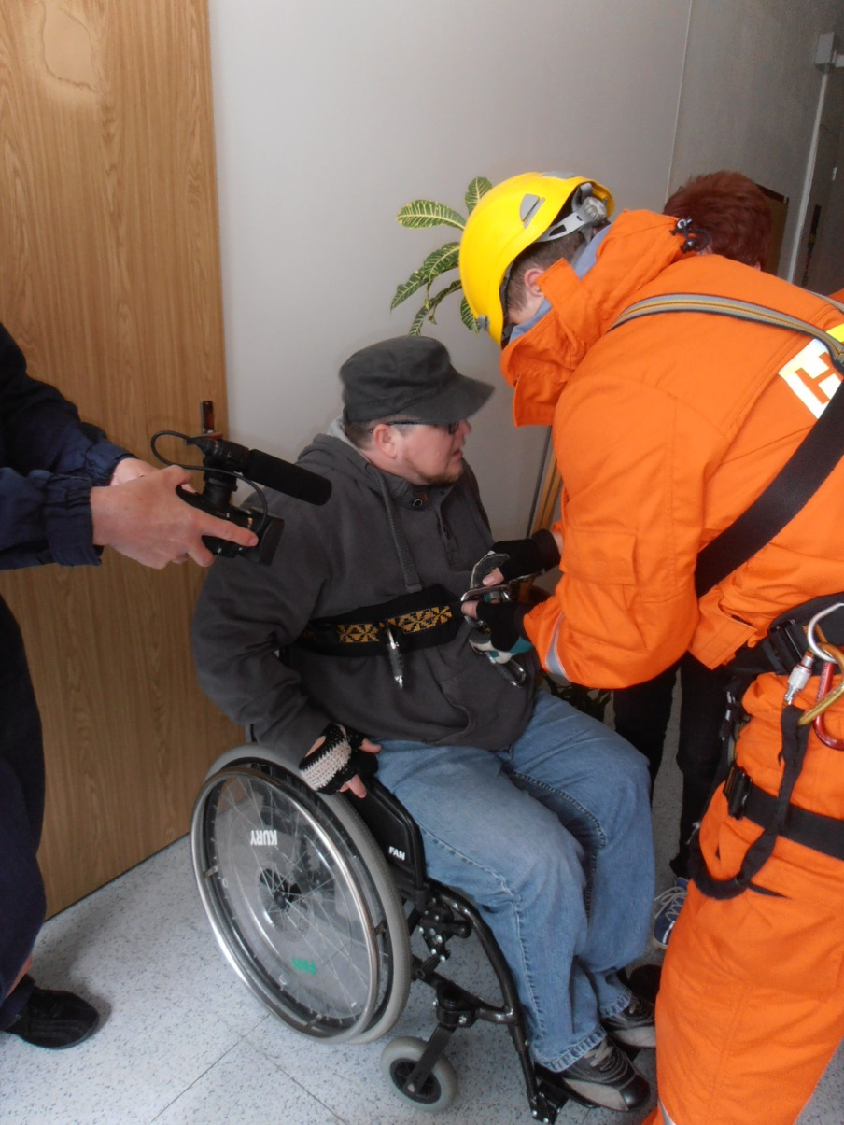
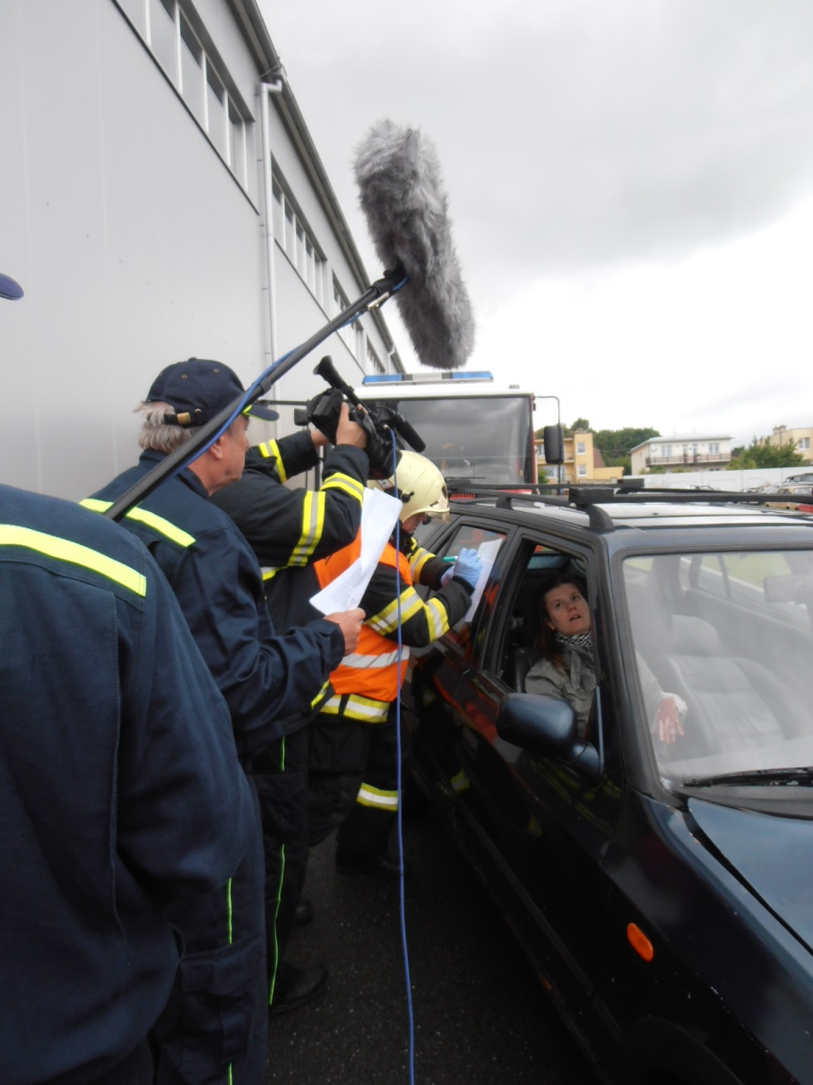
Tvorba DVD
Nevidomí
Neslyšící
Tělesně postižení
Mentálně postižení

Slide 5
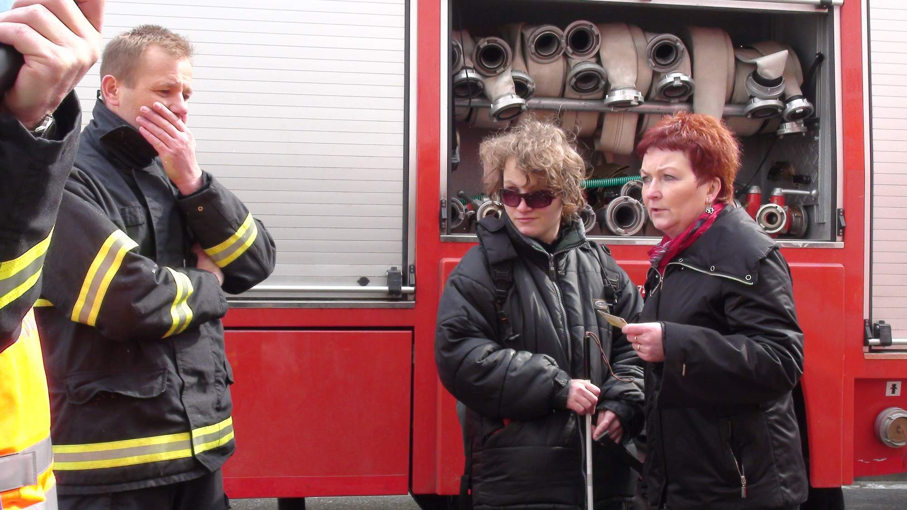
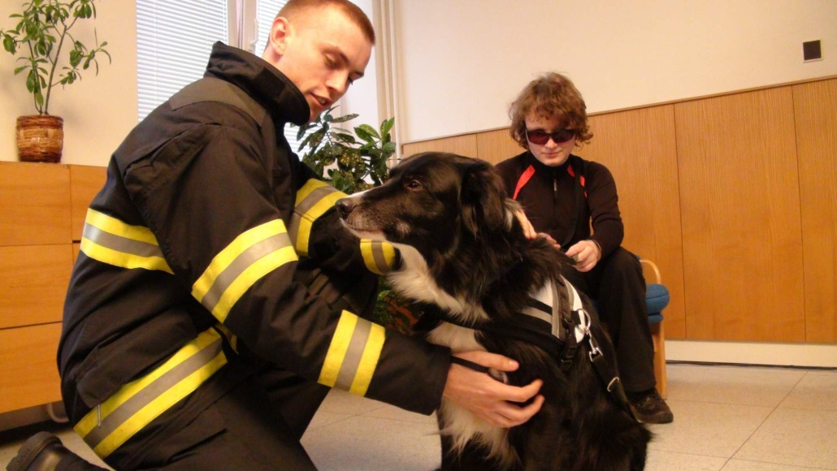
Nevidomí
Požár domu a záchrana nevidomých manželů
Struktura
Úvodní slovo
Modelová situace – požár
Jednotlivé šoty - pozitivní jednání
- negativní jednání

Slide 6

Prostor pro dotazy …
Děkuji za pozornost
Kroměříž 2013
nstržm. Jaroslav Gondko

